Slide 1
Масса
Презентацию подготовила ученица 7 класса «А» Михайлина Надежда

Slide 2
Что такое масса?
Ма́сса — физическая величина тела, являющаяся мерой его инерционных и гравитационных свойств.
Под массой понимают два различных свойства вещества:
инертная масса, которая характеризует меру инертности тел и фигурирует во втором законе Ньютона;
гравитационная масса, которая определяет, с какой силой тело взаимодействует с внешними гравитационными полями (пассивная гравитационная масса) и какое гравитационное поле создаёт само это тело (активная гравитационная масса).

Slide 3
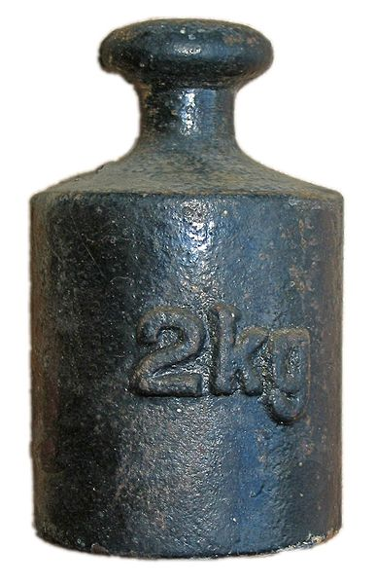
Общие сведения
Масса — это свойство физических тел противостоять ускорению. Масса, в отличие от веса, не изменяется в зависимости от окружающей среды и не зависит от силы притяжения планеты, на которой находится это тело. Массу m определяют при помощи второго закона Ньютона.

Slide 4
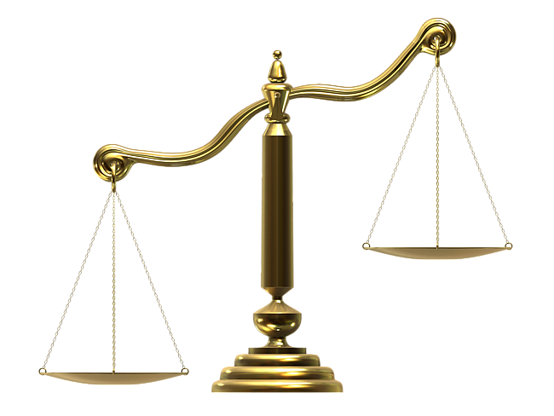
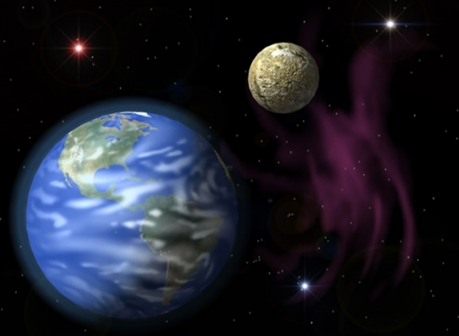
Масса и вес
В обиходе часто используется слово «вес», кода говорят о массе. В физике же вес, в отличие от массы — это сила, действующая на тело благодаря притяжению между телами и планетами. Вес также можно вычислить по второму закону Ньютона.

Slide 5
Это ускорение возникает благодаря силе притяжения планеты, вблизи которой находится тело, и его величина также зависит от этой силы. Ускорение свободного падение на Земле равно 9,80665 метра в секунду, а на Луне — примерно в шесть раз меньше — 1,63 метра в секунду. Так, тело массой в один килограмм весит 9,8 ньютона на Земле и 1,63 ньютона на Луне.

Slide 6
Виды массы
Масса бывает
Гравитационной
Инертной

Slide 7
Гравитационная масса
Гравитационная масса показывает какая гравитационная сила действует на тело (пассивная масса) и с какой гравитационной силой тело действует на другие тела (активная масса). При увеличении активной гравитационной массы тела его сила притяжения также увеличивается. Именно эта сила управляет движением и расположением звезд, планет и других астрономических объектов во вселенной. Приливы и отливы также вызваны гравитационными силами Земли и Луны. С увеличением пассивной гравитационной массы увеличивается и сила, с которой гравитационные поля других тел действуют на это тело.

Slide 8
Инертная масса
Инертная масса — это свойство тела противостоять движению. Именно вследствие того, что тело имеет массу, нужно прикладывать определенную силу, чтобы сдвинуть тело с места или изменить направление или скорость его движения. Чем больше инертная масса, тем большую силу нужно для этого приложить. Масса во втором законе Ньютона — именно инертная масса. По величине гравитационная и инертная массы равны.

Slide 9
Спасибо за внимание!

